Slide 1

Learning to Disagree
Il progetto e l’offerta formativa

Slide 2
Di cosa consta il progetto
«Imparare ad essere in disaccordo?»
Learning to Disagree è stato concepito come un progetto di ricerca didattica che avrebbe coinvolto diversi partner europei e che ha come suo fine principale quello di aiutare gli insegnanti ad affrontare tematiche controverse del passato e del presente della storia europea, cercando di imparare ad affrontarle anche con coloro che hanno opinioni diverse.
Lo scopo è quello di migliore le competenze civiche e sociali degli studenti che, così, potranno affrontare, in maniera documentata e logica, i loro dissensi.

Slide 3
Chi sono gli organizzatori?
Euroclio
Educkacja XXI century
Georg Eckert Institut
Maynooth University (Faculty of Education)
Mount School York.
Gli organizzatori sono coloro che si sono occupati della progettazione
Iniziale e della cura delle varie parti del progetto

Slide 4
Chi ha partecipato?
Rappresentanti degli organizzatori.
Un «core team» di docenti provenienti da diversi paesi europei e selezionati per le loro molteplici esperienze nel campo didattico:
Serbia, Croazia, Slovenia, Rep. Ceca, Ungheria, Francia, Italia, Spagna, Grecia, Turchia, Estonia, Danimarca, Bulgaria, cui si aggiungono Inghilterra, Irlanda, Olanda e Germania (tra li organizzatori

Slide 5
Cosa ha prodotto il lavoro?
Una guida didattica e sulla valutazione che viene pubblicata anche nelle lingue delle nazioni partecipanti
Una serie di attività didattiche su argomenti specifici scelti in partenza e/o in corso d’opera
Una serie collezioni di fonti disponibili per tutti che tentano di rappresentare una varietà di punti di vista
I materiali che sono stati prodotti (e che si ultimeranno nei prossimi mesi) saranno pubblicati sul sito Historiana che è curato da Euroclio

Slide 6
Le TRE D alla base dell’insegnamento delle attività
Alla base delle attività proposte vi sono le tre D, ovvero le tre metodologie proposte per superare l’impasse quando si hanno differenti punti di vista:
Dialogo
Discussione
Debate

Slide 7
Le tre definizioni.
(riprese dalla guida didattica)
Dialogo: una conversazione, un discorso. Una conversazione tra due o più persone; scambio verbale di pensieri; discussione. Dalla metà del XX secolo, ha anche assunto il significato di discussione o contatto diplomatico tra rappresentanti di due nazioni o blocchi; lo scambio di proposte, di comunicazioni preziose o costruttive tra diversi gruppi. L’etimologia deriva dal greco diálogos, correlato a dialégesthai - parlare a turno, conversare gli uni con gli altri. Dia – tra + legéin – parlare.

Slide 8
La discussione
Discussione: analisi (di un punto) per argomento, ecc.; uno scambio di opinioni; una conversazione. La radice etimologica della parola deriva dal latino discussus, participio passato di discutere (rompere in pezzi). Dis – in pezzi + quatere - scuotere.
Come si vede in questa definizione, rispetto a quella precedente, si mette in evidenza il dato analitico, più di quello argomentativo.

Slide 9
Il Debate
Debate: una discussione; in maniera specifica una discussione formale di una questione legislativa o in simulazione di assemblea pubblica. Discutere, litigare, in particolare in modo formale in una pubblica assemblea, ecc. Considerare nella propria mente, deliberare, ponderare. Il significato ormai arcaico degli inizi del medioevo era confutare, combattere, contestare e l’etimologia lo rispecchia: de - giù + batre - battere.
Sappiamo come il Debate sia stato codificato negli ultimi anni come una sorta di competenza interdisciplinare. In questo progetto (e nella guida), invece, viene usato specificatamente per lo sviluppo delle conoscenze storiche e sociali.

Slide 10
Alcune delle strategie proposte per sviluppare le tre D
 | Attività dello studente: | Apprendimento dello studente
Tavola per la cena | Partecipare a una discussione su analogie e differenze relative di punti di vista specifici. | Esercizio di discussione. Identificazione di sfumature e complessità di opinioni riguardo a un argomento. Analisi dei gradi di connessione tra punti di vista.
Debate con il pallone | Partecipare a un debate in merito all’importanza relativa di un fattore per un argomento. | Esercitare la ricerca e la costruzione di un argomento basato sulle prove per il debate. Esercitare la confutazione, basata su prove, di un argomento durante un debate.
Speed date | Dialogo in coppie in sequenza che porta a una discussione con l’intera classe sulle prospettive emerse in merito a un argomento. | Esercitare l’ascolto e la capacità di persuasione nel dialogo con un’altra persona. Rettifica e revisione di idee e opinioni. Identificazione e analisi dei punti di connessione tra persone e prospettive.

Slide 11
Cosa si intende per «varietà di punti di vista»?
Un punto di vista è definito come un’opinione pervenutaci dal passato oppure come un'opinione sul passato. Ciò potrebbe comprendere il passato molto recente quando si insegna educazione civica. Ciascuna delle sezioni di “Variety of Viewpoints” fornirà un contenuto multi-prospettico su argomenti chiave. I programmi di lezioni forniscono agli insegnanti un modo per lavorare con i punti di vista.
Abbiamo detto che il lavoro ha prodotto materiali per dodici differenti punti di vista su quattro macro-aree di cui fra un po’ parleremo.

Slide 12
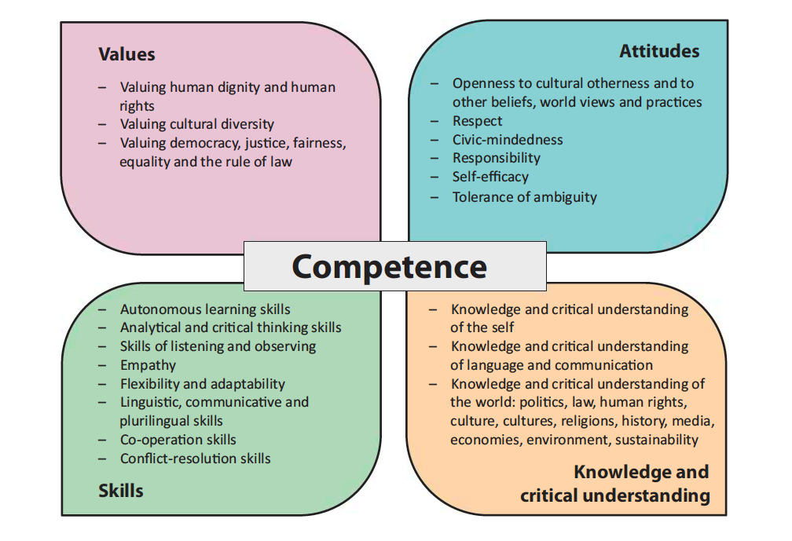
Qualche considerazione sulla valutazione: il «quadrifoglio» europeo

Slide 13
Quali sono gli obiettivi della valutazione proposti?
Alcune considerazioni.
Le competenze sociali e civiche si possono valutare al meglio utilizzando una varia gamma di metodologie di valutazione, come ad esempio:
Compiti complessi e progetti estesi
Portfolio
Valutazione basata sulle prestazioni
Attività basate su immagini
Analisi di documenti
Generazione di domande critiche
Organizzatori grafici
Attività della tovaglietta
Tema riflessivo

Slide 14
Quali sono gli obiettivi della valutazione proposti?
Alcune considerazioni.
Si possono sostenere al meglio tramite l'integrazione di un approccio basato sui punti di forza che cerca di identificare e costruire partendo dalle capacità esistenti piuttosto che un approccio basato sulle lacune (che, ad esempio, metta in rilievo i punti di debolezza).
Si possono esercitare al meglio tramite un approccio basato sulle indagini.
Si possono coltivare al meglio in ambienti di apprendimento attivo.
Si possono valutare al meglio tramite una valutazione formativa affiancata, ove pertinente, da una valutazione sommativa.

Slide 15
I «punti di vista»
Quali sono i contenuti di «Learning to Disagree»?
Le tematiche sono organizzate in quattro macro-aree.
Gente in movimento
Confini: secessioni e annessioni
Sopravvivere in situazioni difficili
Il patrimonio culturale ed il suo uso pubblico (in via ancora di sviluppo)

Slide 16
I contenuti di «gente in movimento»
Perché le persone si muovono?
Come sono percepiti di migranti?
La storia della nave Vlora

Slide 17
I contenuti di confini: secessioni ed annessioni
Irlanda del Nord
Kosovo
Catalogna
Crimea

Slide 18
I contenuti di «Sopravvivere in situazioni difficili»
Leader in tempi agitati
La carestia in Grecia (durante il secondo conflitto mondiale)
La guerra d’Algeria
La tassa sulle ricchezze in Turchia

Slide 19
Contenuti de «Il patrimonio culturale ed il suo uso pubblico»
Cecil Rhodes deve cadere
Hagia Sofia
Cambiare i nomi delle strade a Belgrado
Altri in progettazione tra cui uno sui momumenti fascisti in Italia

Slide 20
Cosa troverete in Historiana
Standing up to power: The Algerian war of Independence
https://historiana.eu/#/learning-activity/algerian-war-of-independence
How similar are refugees’ stories over time?
https://historiana.eu/#/learning-activity/refugee-stories
Leaders in Times of Turmoil ‘Heroes or Traitors’
https://historiana.eu/#/learning-activity/Leaders-in-Times-of-Turmoil
Vlora Cargo Ship & the benefit of hindsight
https://historiana.eu/#/learning-activity/Vlora-Cargo-Ship
Great Famine in Greece 1941 – 1944 'Why do people choose to collaborate or resist under Occupation?' https://historiana.eu/#/learning-activity/famine-in-greece
How do media images influence our views on immigration?
https://historiana.eu/#/learning-activity/media-images-and-immigration
Laws that Discriminate: the Wealth Tax in Turkey. A Variety of Viewpoints collection & a learning activity https://historiana.eu/#/learning-activity/wealth-tax-turkey
How does immigration affect people's lives?
https://historiana.eu/#/learning-activity/how-does-immigration-affect-people
How are migrants perceived? a Variety of Viewpoints collection & a Learning activity https://historiana.eu/#/learning-activity/how-are-migrants-perceived
Attempting secession: the case of the Catalan referendum of 2017
https://historiana.eu/#/learning-activity/catalan-referendum-2017
What sort of arguments are made for and against the annexation of Crimea by Russia in 2014? https://historiana.eu/#/learning-activity/crimea-annexation-2014.

